Slide 1
Predictions
Трошина Галина Викторовна
Учитель английского языка
МОУ « Чернослободская ОШ»

Slide 2
Цели
Обучающие: научиться описывать предполагаемую будущую жизнь;
освоить употребление Future Simple ;
освоить использование фразовых глаголов look .
Развивающие: развивать коммуникативные, познавательные и регулятивные учебные действия.
Воспитательные: способствовать осознанию возможностей самореализации средствами иностранного языка ; воспитывать познавательные интересы к окружающему миру, техническому прогрессу.

Slide 3
What the future holds. Predictions.

Slide 4
Future Simple Tense Будущее простое время
+ ? -
I will (‘ll) play. Will I play ? I will not (won’t) play You will (‘ll)play Will you play? You won’t play
He/she/it will(‘ll) Will he/she/it He/she/it won’t
play. play ? play.
You will (‘ll) play. Will you play ? You won’t play.
They will (‘ll)play. Will they play ? They won’t play.

Slide 5
Будущее простое время
употребляется для выражения решений, принятых в момент речи ;
It’s hot here. I’ll open the window.
Здесь жарко. Я открою окно.
для предсказаний будущих событий, основанных на наших предположениях. Часто используются глаголы think, believe, expect ;выражения be sure, be afraid ; наречия probably, certainly, perhaps.
She’ll probably call me later. Она возможно позвонит позже.

Slide 6
Будущее простое время
употребляется для выражения просьб, обещаний, угроз, надежд и предупреждений;
Will you help me clean the room?
Ты поможешь мне убрать комнату?
для выражения действий, событий, которыеобязательно произойдут в будущем и на которые мы не можем повлиять.
Alex will be four next year.
Алексу будет 4 года на следующий год.

Slide 7
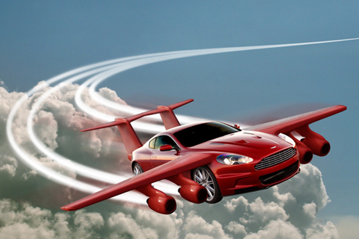
Flying cars

Slide 8
Online schools

Slide 9
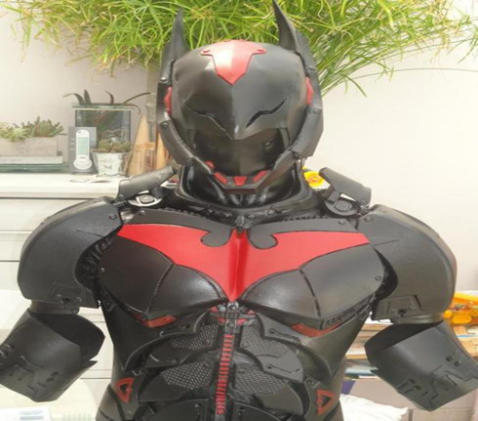
Special suits

Slide 10
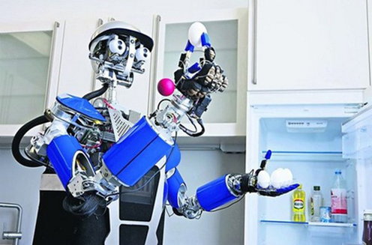
Robotic housemaid

Slide 11
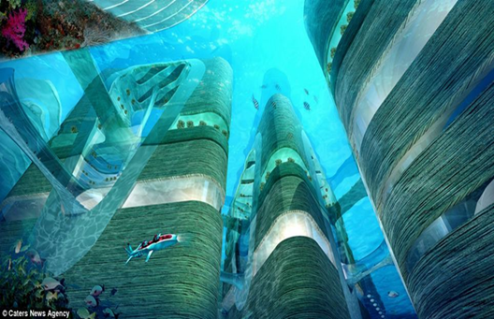
Underwater cities

Slide 12
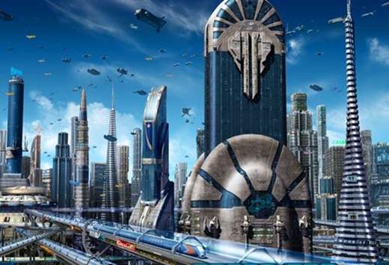
Glass domes

Slide 13
Key words and expressions .
Moon shuttle ракета для полета на Луну
Be very different сильно отличаться
Be so polluted быть загрязненным
Exist существовать
Mini-submarines мини- подводные лодки
Believe полагать
Traffic jams транспортные пробки
Fuel топливо
Cause pollution вызывать загрязнение
Have enough money иметь достаточно денег

Slide 14
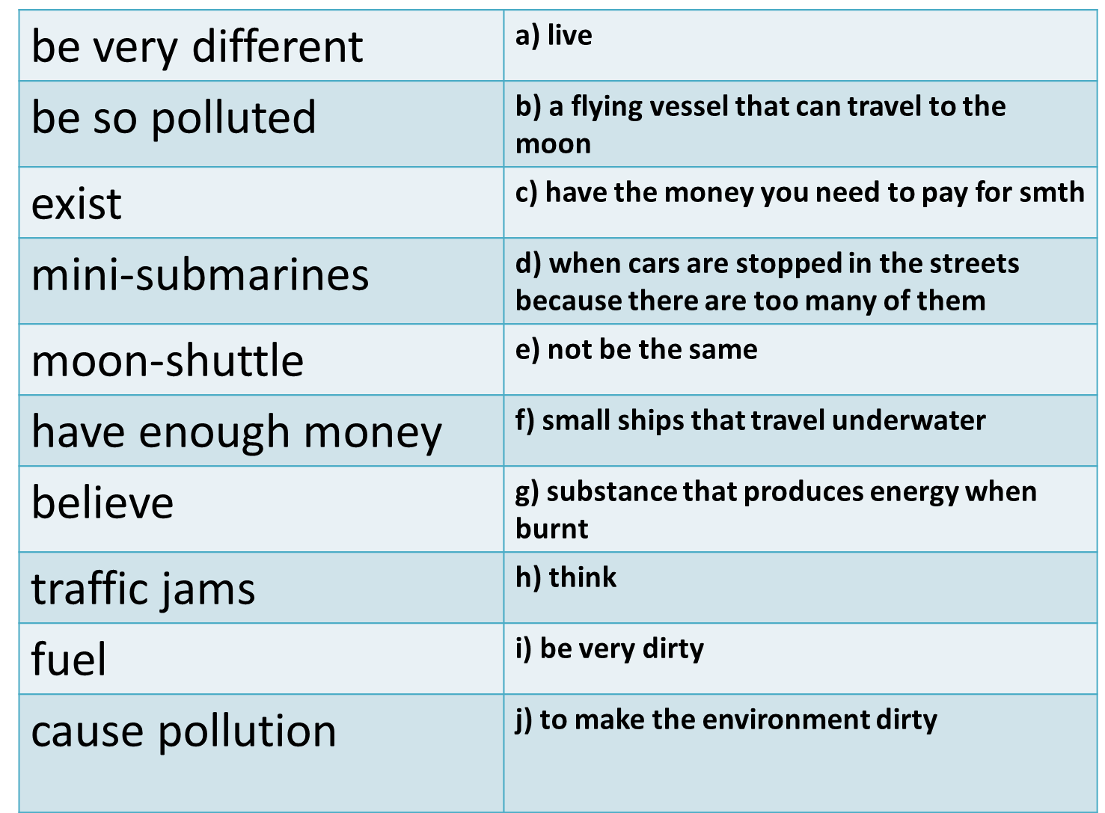
Match the definitions with their meanings

Slide 15
Speaking
Which predictions do you think will come true?
I think we’ll …..
I am sure we’ll …..
I expect children will ……
I’m afraid people will …..

Slide 16
Translate these sentences into Russian
She was looking after the train as it was leaving the station. .
She’s been looking for an apartment for half a year already.
I looked the new word up in the dictionary.
I’m so looking forward to it.

Slide 17
Phrasal verb look
присматривать за кем-либо, ухаживать, с заботиться о ком-либо (о чем-либо), провожать взглядом
искать что-либо в книге, справочнике
искать, подыскивать, ожидать, надеяться
предвкушать, ждать чего-либо с нетерпением
look after
look up
look for
look forward
to

Slide 18
Фразовый глагол look
Look after – следить глазами за; присматривать, ухаживать, следить, заботиться о ком-либо (о чем-либо) She was looking after the train as it was leaving the station. Она провожала глазами отходящий поезд. Look for – искать, подыскивать, ожидать, надеяться She’s been looking for an apartment for half a year already.
Она подыскивает квартиру уже полгода. Look up – искать что-либо в книге, справочнике I looked the new word up in the dictionary.
Я нашел новое слово в словаре. Look forward to – предвкушать, ждать с нетерпением I’m so looking forward to it.
Я с нетерпением жду этого.

